Slide 1
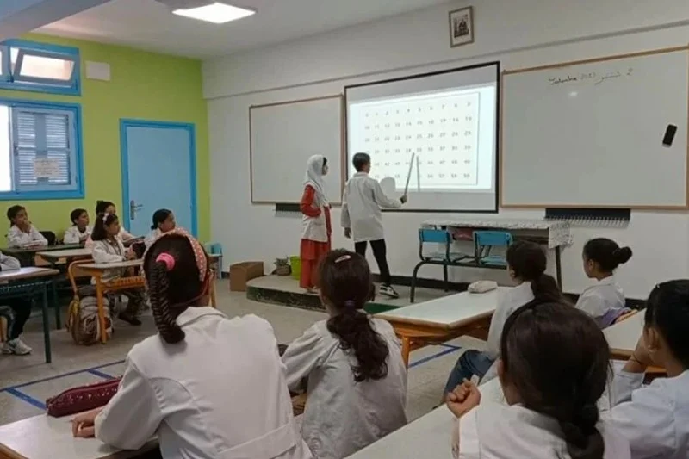
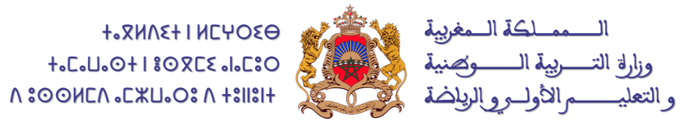


الاكاديمية الجهوية لجهة........................
مديرية..........................................................
الدورة الوطنية لتكوين الأساتذة
في برنامج دعم التعلمات الأساس
دورة : يونيو 2026
.....................................

Slide 2
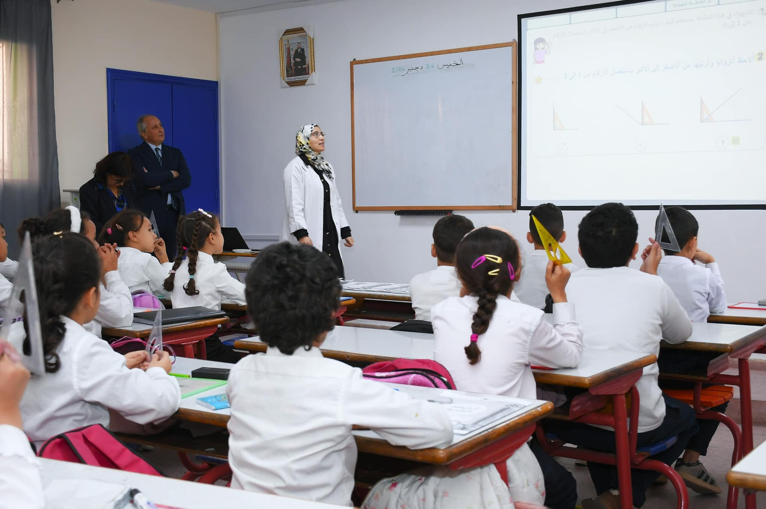
اليوم الخامس

Slide 3
قراءة تقرير اليوم الرابع
  يعرض ممثل عن المجموعة المحددة تقريرا موجزا عن محاور اليوم الرابع؛
  تمنح نجمة تحفيز للورشة التي اضطلعت بالمهمة.

Slide 4
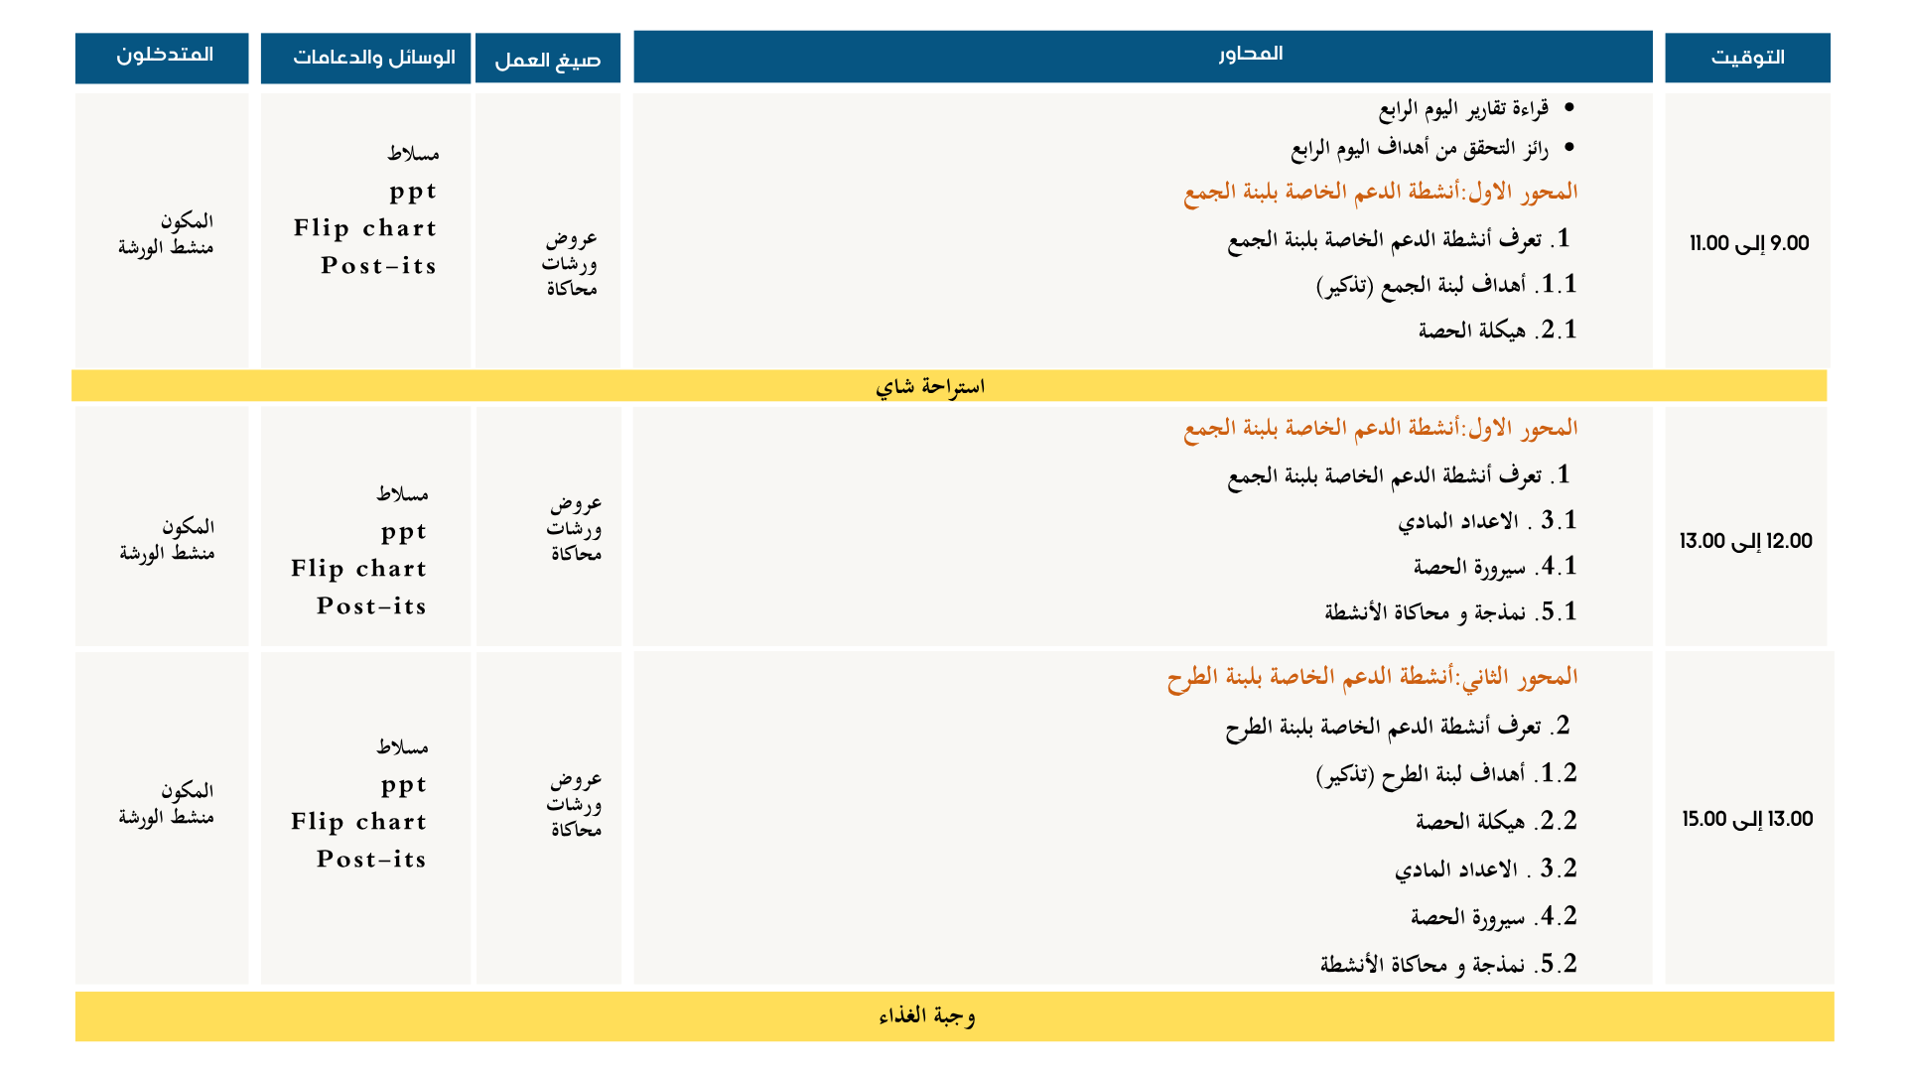
محاور اليوم الخامس

Slide 5
المحور الأول : أنشطة الدعم الخاصة بلبنة الجمع
1. تعرف أنشطة الدعم الخاصة بلبنة الجمع
1.1. أهداف لبنة الجمع (تذكير)
2.1. هيكلة الحصة
3.1 . الاعداد المادي
4.1. سيرورة الحصة
5.1. نمذجة و محاكاة الأنشطة

Slide 6
1.1. أهداف لبنة الجمع (تذكير)
التدرب على إنجاز عمليات جمع باحتفاظ؛
قراءة وكتابة وترتيب الأعداد في نطاق الأعداد المناسب للمستوى الدراسي؛
حل مسائل بسيطة مرتبطة بالجمع أو الطرح البسيط.

Slide 7
المحور الأول : أنشطة الدعم الخاصة بلبنة الجمع
1. تعرف أنشطة الدعم الخاصة بلبنة الجمع
1.1. أهداف لبنة الجمع (تذكير)
2.1. هيكلة الحصة
3.1 . الاعداد المادي
4.1. سيرورة الحصة
5.1. نمذجة و محاكاة الأنشطة

Slide 8
2.1. هيكلة الحصة
افتتاح الحصة
نشاط اعتيادي
نشاط اعتيادي: مأسسة السلوكات
النشاط الرئيسي
مجال العمليات وحل المسائل
مجال الأعداد
اختتام الحصة
تبصر الحصة / الواجبات المنزلية
لعبة

Slide 9
المحور الأول : أنشطة الدعم الخاصة بلبنة الجمع
1. تعرف أنشطة الدعم الخاصة بلبنة الجمع
1.1. أهداف لبنة الجمع (تذكير)
2.1. هيكلة الحصة
3.1 . الاعداد المادي
4.1. سيرورة الحصة
5.1. نمذجة و محاكاة الأنشطة

Slide 10
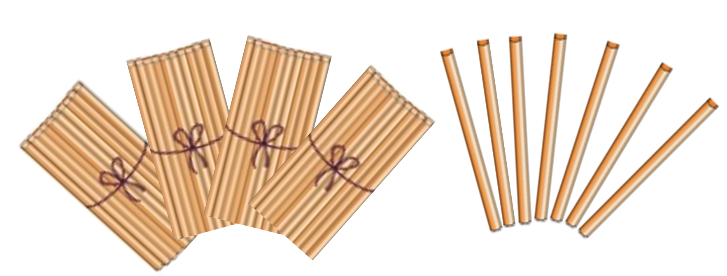
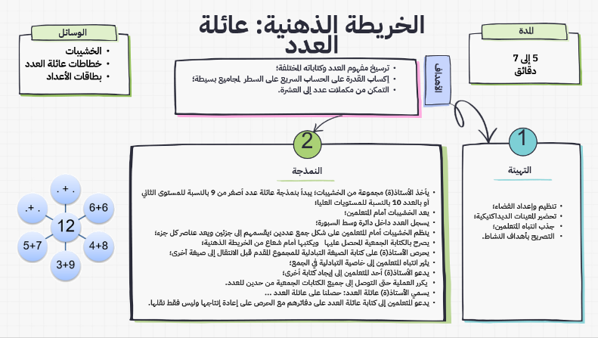
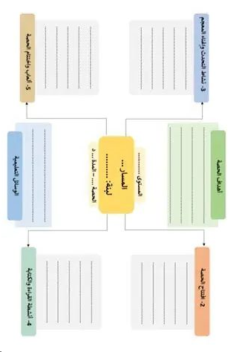
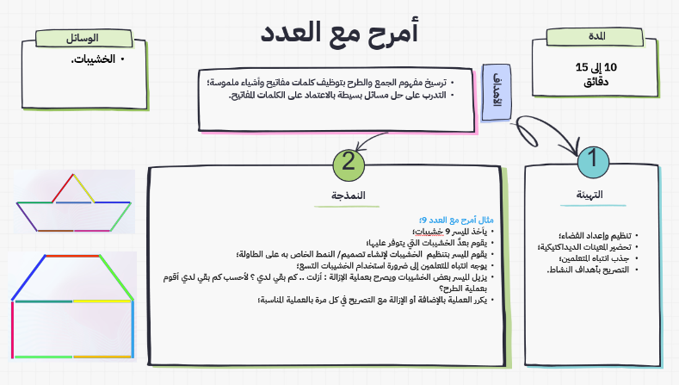
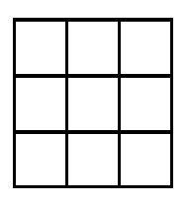
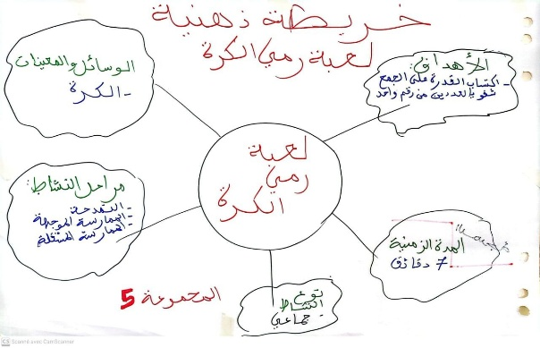

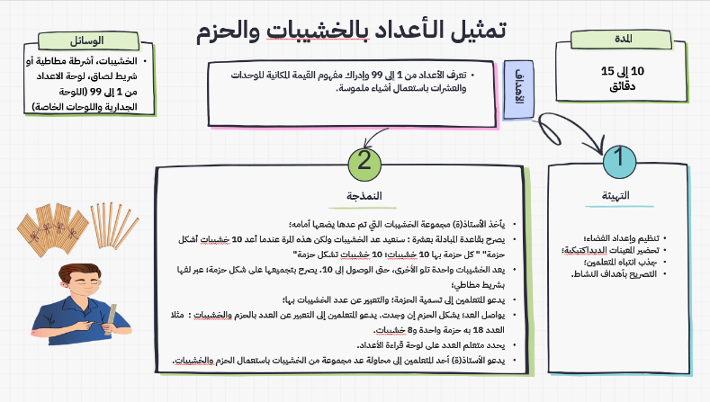
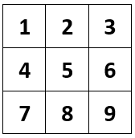
3
3.1. الإعداد المادي
الإعداد المادي
الوسائل
الإعداد القبلي
الإعداد القبلي
البطاقات التقنية للأنشطة
الخطاطة الذهنية

Slide 11
المحور الأول : أنشطة الدعم الخاصة بلبنة الجمع
1. تعرف أنشطة الدعم الخاصة بلبنة الجمع
1.1. أهداف لبنة الجمع (تذكير)
2.1. هيكلة الحصة
3.1 . الاعداد المادي
4.1. سيرورة الحصة
5.1. نمذجة و محاكاة الأنشطة

Slide 12
4.1. سيرورة الحصة
4.اختتام الحصة
3. العمليات وحل المسائل
2. الأعداد
1. افتتــــــــاح الحــــصة
افتتاح الحصة
3
سيرورة الحصة
الأنشطة
الأهداف
  شد انتباه المتعلمين
  إزالة المشوشات،
  إعداد أدوات ووسائل التعلم؛
  نشاط مأسسة السلوك ؛
  مراقبة/تصحيح الأنشطة المنزلية.
  إرساء البيئة الآمنة: تعزيز الثقة بالنفس والتحفيز على التعلم؛
  مأسسة السلوكات المنتظرة من المتعلمين.

Slide 13
4.اختتام الحصة
3. العمليات وحل المسائل
2. الأعداد
1. افتتــــــــاح الحــــصة
الأنشطة الاعتيادية
الأنشطة
الأهداف
  تستهدف الأنشطة الاعتيادية تنمية الطلاقة الحسابية وتحسين القدرة على تذكر الأعداد والعمليات وزيادة التركيز والانتباه وتعزيز ثقة المتعلمين في أنفسهم والرفع من أدائهم في مجالي الحساب وحل المسائل.
  مجموع أنشطة الحساب الذهني المتعلقة بالجمع

Slide 14
4.اختتام الحصة
3. العمليات وحل المسائل
2. الأعداد
1. افتتــــــــاح الحــــصة
مجال الأعداد
الأنشطة
الأهداف
  يتم خلال هذه المرحلة الاشتغال على الأعداد تمثيلا وتوظيفا للقيمة المكانية لأرقامها، تفكيكا وتركيبا وكتابة وقراءة ومقارنة وترتيبا.
  مجموع أنشطة بناء مفهوم
  العدد والقيم المكانية.

Slide 15
4.اختتام الحصة
3. العمليات وحل المسائل
2. الأعداد
1. افتتــــــــاح الحــــصة
مجال العمليات
الأنشطة
الأهداف
  مجموع أنشطة بناء مفهوم الجمع والتدرب على وضع وإنجاز عملية الجمع.
يتم خلال هذه المرحلة الاشتغال على عملية الجمع مفهوما وتقنية.

Slide 16
4.اختتام الحصة
3. العمليات وحل المسائل
2. الأعداد
1. افتتــــــــاح الحــــصة
مجال حل المسائل
الأنشطة
الأهداف
  تدريس عملية الجمع اعتمادا على مسائل مرتبطة بمحيط المتعلم المباشر وبتجاربه اليومية.
  تمكين المتعلم من الربط بسهولة بين السياق الوارد في المسألة المقدمة له وخبراته الحياتية.
  مسائل مرتبطة بمحيط المتعلم المباشر وبتجاربه اليومية ومروجة لعملية الجمع.

Slide 17
4. اختتام الحصة
3. العمليات وحل المسائل
2. الأعداد
1. افتتــــــــاح الحــــصة
الألعاب
الأنشطة
الأهداف
  مجموعة من الألعاب المروجة للمفهوم الرياضياتي أو المهارة موضوع الدراسة.
يتم خلال هذه المرحلة الترويج للمفاهيم الرياضياتية موضوع الدراسة وتعزيزها في قالب من اللعب والمرح.

Slide 18
المحور الأول : أنشطة الدعم الخاصة بلبنة الجمع
1. تعرف أنشطة الدعم الخاصة بلبنة الجمع
1.1. أهداف لبنة الجمع (تذكير)
2.1. هيكلة الحصة
3.1 . الاعداد المادي
4.1. سيرورة الحصة
5.1. نمذجة و محاكاة الأنشطة

Slide 19
النشاط1: تدبير السلوك
الإجراءات الاعتيادية الخاصة بتحضير اللوازم المدرسية
5.1. نمذجة و محاكاة الأنشطة

Slide 20

5.1. نمذجة و محاكاة الأنشطة
الإجراءات الاعتيادية الخاصة باللوازم المدرسية
ما ينبغي القيام به:
ينبغي على الأستاذ(ة) أن يوضح للتلاميذ السلوك المنتظر أثناء التعامل مع اللوازم المدرسية؛
عندما يرى التلاميذ أيقونة اللوازم المدرسية يسارعون إلى إخراجها بطريقة تلقائية وبهدوء؛
ينبغي على التلاميذ أن يبادروا إلى إخبار الأستاذ(ة) باللوازم المدرسية التي تنقصهم.

Slide 21
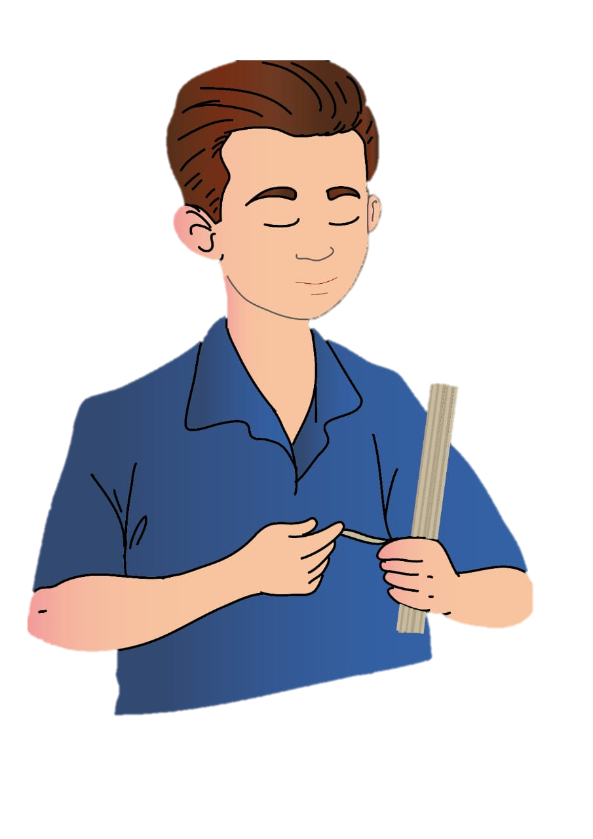
نمذجة النشاط من طرف منشط الورشة

Slide 22

مناقشة عامة

Slide 23
النشاط2: النشاط الاعتيادي
5.1. نمذجة و محاكاة الأنشطة
الخريطة الذهنية: عائلة العدد

Slide 24
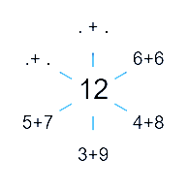
الوسائل
الخريطة الذهنية: عائلة العدد
  الخشيبات
  خطاطات عائلة العدد
  بطاقات الأعداد
المدة
  ترسيخ مفهوم العدد وكتاباته المختلفة؛
  إكساب القدرة على الحساب السريع على السطر لمجاميع بسيطة؛
  التمكن من مكملات عدد إلى العشرة.
الأهداف
5 إلى 10 دقائق
4
3
2
1
الممارسة المستقلة
الممارسة الموجهة
النمذجة
التهيئة

Slide 25
نمذجة النشاط من طرف منشط الورشة

Slide 26

محاكاة النشاط

Slide 27
مناقشة عامة

Slide 28
النشاط1: مجال العدد
5.1. نمذجة و محاكاة الأنشطة
الأعداد باستخدام الخشيبات والحزم

Slide 29
الوسائل
  الخشيبات.
الأعداد باستخدام الخشيبات والحزم
المدة
10 إلى 15 دقائق
  تعرف الأعداد من 1 إلى 99 وفهم الخاصيات في الأعداد.
الأهداف
4
3
2
1
الممارسة المستقلة
الممارسة الموجهة
النمذجة
التهيئة
يقدم منشط الورشة نوع الممارسة المستقلة المطلوبة من المتعلم في هذا النشاط.
يقدم منشط الورشة:
طريقة العمل (ثنائيات – مجموعات صغرى – جماعة القسم...)؛
مقترحات للعمليات والأنشطة المطلوبة؛
الوسائل المعتمدة؛
المنتوج المنتظر؛
نوع أو أنواع التحفيز الممكن استخدامه(ا).

Slide 30
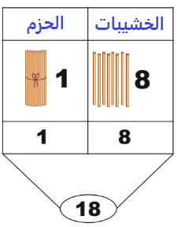
نمذجة النشاط من طرف منشط الورشة

Slide 31
محاكاة النشاط

Slide 32
مناقشة عامة

Slide 33
النشاط4: العمليات
5.1. نمذجة و محاكاة الأنشطة
أمرح مع العدد

Slide 34
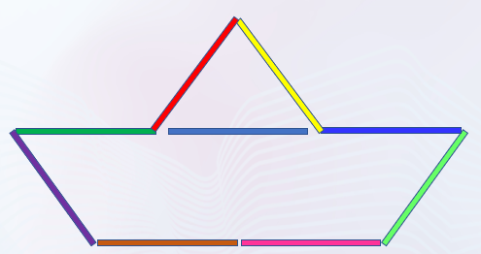
الوسائل
  الخشيبات.
أمرح مع العدد
المدة
10 إلى 15 دقائق
  ترسيخ مفهوم الجمع والطرح بتوظيف كلمات مفاتيح وأشياء ملموسة؛
  التدرب على حل مسائل بسيطة بالاعتماد على الكلمات المفاتيح.
الأهداف
4
3
2
1
الممارسة المستقلة
الممارسة الموجهة
النمذجة
التهيئة
يقدم منشط الورشة:
طريقة العمل (ثنائيات – مجموعات صغرى – جماعة القسم...)؛
مقترحات للعمليات والأنشطة المطلوبة؛
الوسائل المعتمدة؛
المنتوج المنتظر؛
نوع أو أنواع التحفيز الممكن استخدامه(ا).
يقدم منشط الورشة نوع الممارسة المستقلة المطلوبة من المتعلم في هذا النشاط.

Slide 35
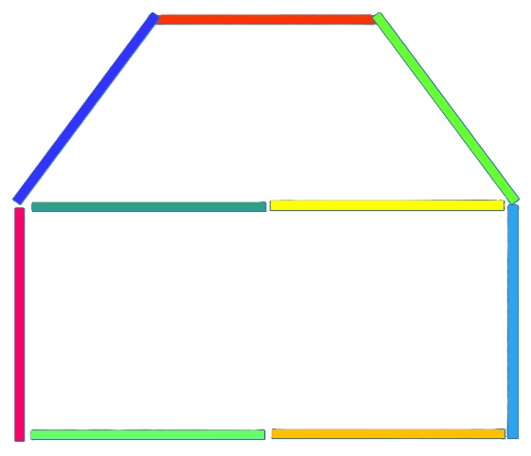
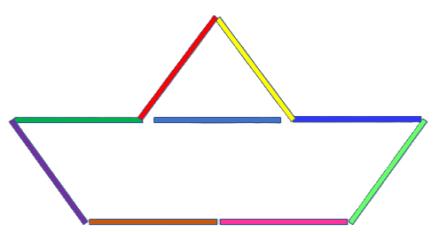
نمذجة النشاط من طرف منشط الورشة

Slide 36
محاكاة النشاط

Slide 37
مناقشة عامة

Slide 38
النشاط5: العمليات
5.1. نمذجة و محاكاة الأنشطة
الجمع باستخدام الخشيبات والحزم

Slide 39
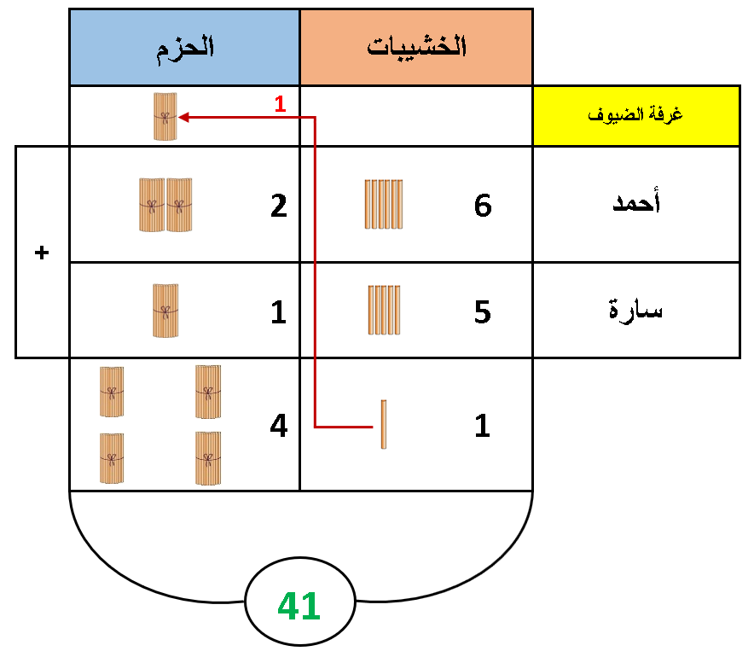
الجمع باستخدام الخشيبات والحزم
الوسائل
  الخشيبات، حزم، أشرطة مطاطية أو شريط لصاق.
المدة
20 دقيقة
  ترسيخ مفهوم الجمع بتوظيف كلمات مفاتيح وأشياء ملموسة.
الأهداف
4
3
2
1
الممارسة المستقلة
الممارسة الموجهة
النمذجة
التهيئة
يقدم منشط الورشة نوع الممارسة المستقلة المطلوبة من المتعلم في هذا النشاط.
يقدم منشط الورشة:
طريقة العمل (ثنائيات – مجموعات صغرى – جماعة القسم...)؛
مقترحات للعمليات والأنشطة المطلوبة؛
الوسائل المعتمدة؛
المنتوج المنتظر؛
نوع أو أنواع التحفيز الممكن استخدامه(ا).

Slide 40
نمذجة النشاط من طرف منشط الورشة

Slide 41
محاكاة النشاط

Slide 42
مناقشة عامة

Slide 43
النشاط6: حل المسائل
5.1. نمذجة و محاكاة الأنشطة
نشاط حل المسائل باستخدام استراتيجية الأسئلة الأربعة

Slide 44
حل مسائل باستخدام استراتيجية الأسئلة الأربعة
الوسائل
  الخشيبات، لعبة النقود، قائمة المسائل البسيطة، جدول حل المسائل.
المدة
20 دقيقة
  التدرب على استراتيجية حل المسائل البسيطة بتوظيف الأسئلة الأربعة.
الأهداف
3
2
1
4
الممارسة المستقلة
الممارسة الموجهة
النمذجة
التهيئة
ستتم نمذجة النشاط خلال ورشة الطرح

Slide 45
النشاط7: الألعاب
5.1. نمذجة و محاكاة الأنشطة
لعبة الحجلة أو العنكبوت

Slide 46

لعبة الحجلة أو العنكبوت
الوسائل
المدة
  الطباشير أو بطاقات الاعداد.
10 إلى 15 دقائق
  تعرف وقراءة الأعداد من رقم واحد.
الأهداف
4
3
2
1
الممارسة المستقلة
الممارسة الموجهة
النمذجة
التهيئة
يقدم منشط الورشة نوع الممارسة المستقلة المطلوبة من المتعلم في هذا النشاط.
يقدم منشط الورشة:
طريقة العمل (ثنائيات – مجموعات صغرى – جماعة القسم...)؛
مقترحات للعمليات والأنشطة المطلوبة؛
الوسائل المعتمدة؛
المنتوج المنتظر؛
نوع أو أنواع التحفيز الممكن استخدامه(ا).

Slide 47
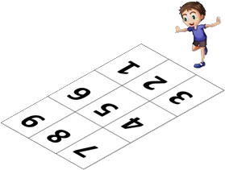
نمذجة النشاط من طرف منشط الورشة

Slide 48
محاكاة النشاط

Slide 49
مناقشة عامة

Slide 50
المحور الثاني : أنشطة الدعم الخاصة بلبنة الطرح
2. تعرف أنشطة الدعم الخاصة بلبنة الطرح
1.2. أهداف اللبنة (تذكير)
2.2. هيكلة الحصة
3.2 . الاعداد المادي
4.2. سيرورة الحصة
5.2. نمذجة و محاكاة الأنشطة

Slide 51
1.2. أهداف لبنة الطرح (تذكير)
التدرب على إنجاز عمليات طرح بالمبادلة؛
قراءة وكتابة وترتيب الأعداد في نطاق الأعداد المناسب للمستوى الدراسي؛
حل مسائل بسيطة مرتبطة بالجمع أو الطرح أو الضرب .

Slide 52
المحور الثاني : أنشطة الدعم الخاصة بلبنة الطرح
2. تعرف أنشطة الدعم الخاصة بلبنة الطرح
1.2. أهداف اللبنة (تذكير)
2.2. هيكلة الحصة
3.2 . الاعداد المادي
4.2. سيرورة الحصة
5.2. نمذجة و محاكاة الأنشطة

Slide 53
.2.2هيكلة الحصة
افتتاح الحصة
نشاط اعتيادي
نشاط اعتيادي: مأسسة السلوكات
النشاط الرئيسي
مجال العمليات وحل المسائل
مجال الأعداد
اختتام الحصة
تبصر الحصة / الواجبات المنزلية
لعبة

Slide 54
المحور الثاني : أنشطة الدعم الخاصة بلبنة الطرح
2. تعرف أنشطة الدعم الخاصة بلبنة الطرح
1.2. أهداف اللبنة (تذكير)
2.2. هيكلة الحصة
3.2 . الاعداد المادي
4.2. سيرورة الحصة
5.2. نمذجة و محاكاة الأنشطة

Slide 55
3
3.2 . الإعداد المادي
الإعداد المادي
الوسائل
الإعداد القبلي
الإعداد القبلي
البطاقات التقنية للأنشطة
الخطاطة الذهنية

Slide 56
المحور الثاني : أنشطة الدعم الخاصة بلبنة الطرح
2. تعرف أنشطة الدعم الخاصة بلبنة الطرح
1.2. أهداف اللبنة (تذكير)
2.2. هيكلة الحصة
3.2 . الاعداد المادي
4.2. سيرورة الحصة
5.2. نمذجة و محاكاة الأنشطة

Slide 57
.4.2سيرورة الحصة
4.اختتام الحصة
3. العمليات وحل المسائل
2. الأعداد
1. افتتــــــــاح الحــــصة
افتتاح الحصة
3
سيرورة الحصة
الأنشطة
الأهداف
  شد انتباه المتعلمين
  إزالة المشوشات،
  إعداد أدوات ووسائل التعلم؛
  نشاط مأسسة السلوك ؛
  مراقبة/تصحيح الأنشطة المنزلية.
  إرساء البيئة الآمنة: تعزيز الثقة بالنفس والتحفيز على التعلم؛
  مأسسة السلوكات المنتظرة من المتعلمين.

Slide 58
4.اختتام الحصة
3. العمليات وحل المسائل
2. الأعداد
1. افتتــــــــاح الحــــصة
الأنشطة الاعتيادية
الأنشطة
الأهداف
  تستهدف الأنشطة الاعتيادية تنمية الطلاقة الحسابية وتحسين القدرة على تذكر الأعداد والعمليات وزيادة التركيز والانتباه وتعزيز ثقة المتعلمين في أنفسهم والرفع من أدائهم في مجالي الحساب وحل المسائل.
  مجموع أنشطة الحساب الذهني المتعلقة بالجمع

Slide 59
4.اختتام الحصة
3. العمليات وحل المسائل
2. الأعداد
1. افتتــــــــاح الحــــصة
مجال الأعداد
الأنشطة
الأهداف
  يتم خلال هذه المرحلة الاشتغال على الأعداد تمثيلا وتوظيفا للقيمة المكانية لأرقامها، تفكيكا وتركيبا وكتابة وقراءة ومقارنة وترتيبا.
  مجموع أنشطة بناء مفهوم
  العدد والقيم المكانية.

Slide 60
4.اختتام الحصة
3. العمليات وحل المسائل
2. الأعداد
1. افتتــــــــاح الحــــصة
مجال العمليات
الأنشطة
الأهداف
  مجموع أنشطة بناء مفهوم الجمع والتدرب على وضع وإنجاز عملية الجمع.
يتم خلال هذه المرحلة الاشتغال على عملية الجمع مفهوما وتقنية.

Slide 61
4.اختتام الحصة
3. العمليات وحل المسائل
2. الأعداد
1. افتتــــــــاح الحــــصة
مجال حل المسائل
الأنشطة
الأهداف
  تدريس عملية الجمع اعتمادا على مسائل مرتبطة بمحيط المتعلم المباشر وبتجاربه اليومية.
  تمكين المتعلم من الربط بسهولة بين السياق الوارد في المسألة المقدمة له وخبراته الحياتية.
  مسائل مرتبطة بمحيط المتعلم المباشر وبتجاربه اليومية ومروجة لعملية الجمع.

Slide 62
4. اختتام الحصة
3. العمليات وحل المسائل
2. الأعداد
1. افتتــــــــاح الحــــصة
الألعاب
الأنشطة
الأهداف
  مجموعة من الألعاب المروجة للمفهوم الرياضياتي أو المهارة موضوع الدراسة.
يتم خلال هذه المرحلة الترويج للمفاهيم الرياضياتية موضوع الدراسة وتعزيزها في قالب من اللعب والمرح.

Slide 63
المحور الثاني : أنشطة الدعم الخاصة بلبنة الطرح
2. تعرف أنشطة الدعم الخاصة بلبنة الطرح
1.2. أهداف اللبنة (تذكير)
2.2. هيكلة الحصة
3.2 . الاعداد المادي
4.2. سيرورة الحصة
5.2. نمذجة و محاكاة الأنشطة

Slide 64
النشاط1: النشاط الاعتيادي
5.2. نمذجة
و محاكاة الأنشطة
نشاط الجمع والطرح شفهيا

Slide 65
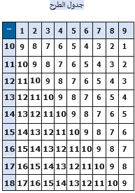
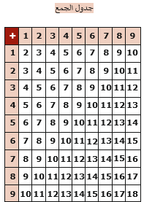
الوسائل
الجمع والطرح شفهيا
  جداول الجمع والطرح
المدة
  اكساب القدرة على الجمع شفويا لعددين من رقم واحد؛
  اكساب القدرة على الطرح شفويا لعدد مكون من رقمين أو رقم واحد، يكون الفرق محصورا بين 0 و18.
الأهداف
5 إلى 7 دقائق
4
3
2
1
الممارسة المستقلة
الممارسة الموجهة
النمذجة
التهيئة
يقدم منشط الورشة نوع الممارسة المستقلة المطلوبة من المتعلم في هذا النشاط.
يقدم منشط الورشة:
طريقة العمل (ثنائيات – مجموعات صغرى – جماعة القسم...)؛
مقترحات للعمليات والأنشطة المطلوبة؛
الوسائل المعتمدة؛
المنتوج المنتظر؛
نوع أو أنواع التحفيز الممكن استخدامه(ا).

Slide 66
نمذجة النشاط من طرف منشط الورشة

Slide 67
محاكاة النشاط

Slide 68
مناقشة عامة

Slide 69
النشاط2: مجال الأعداد
5.2. نمذجة
و محاكاة الأنشطة
نشاط عجلة الأعداد

Slide 70
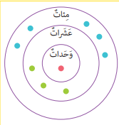
الوسائل
عجلة الأعداد
  9 حصوات وطباشير (حسب المتوفر، الماسكات المغناطيسية واللوحات المناسبة، أقراص ، أقلام لبدية ...)
المدة
  تعرف وقراءة الأعداد وتمييز القيمة المكانية لرقم معين ضمن أعداد من 0 إلى 999.
10 إلى 15 دقائق
الأهداف
4
3
2
1
الممارسة المستقلة
الممارسة الموجهة
النمذجة
التهيئة
يقدم منشط الورشة:
طريقة العمل (ثنائيات – مجموعات صغرى – جماعة القسم...)؛
مقترحات للعمليات والأنشطة المطلوبة؛
الوسائل المعتمدة؛
المنتوج المنتظر؛
نوع أو أنواع التحفيز الممكن استخدامه(ا).
يقدم منشط الورشة نوع الممارسة المستقلة المطلوبة من المتعلم في هذا النشاط.

Slide 71
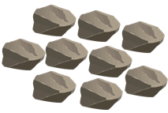
نمذجة النشاط من طرف منشط الورشة

Slide 72
محاكاة النشاط

Slide 73
مناقشة عامة

Slide 74
النشاط3: العمليات
5.2. نمذجة
و محاكاة الأنشطة
نشاط الطرح باستخدام لعبة النقود

Slide 75




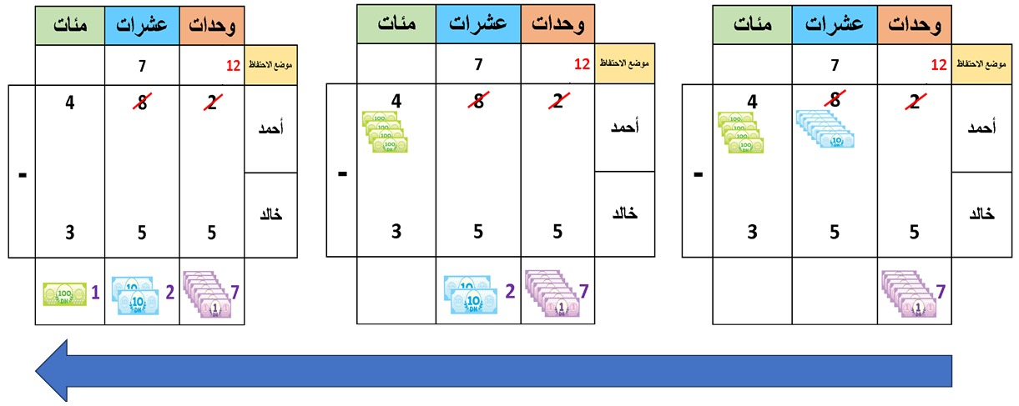
الوسائل
الطرح باستخدام لعبة النقود
  طباشير- لعبة النقود.
المدة
20 دقيقة
  ترسيخ مفهوم الطرح بتوظيف كلمات مفاتيح وأشياء ملموسة.
الأهداف
4
3
2
1
الممارسة المستقلة
الممارسة الموجهة
النمذجة
التهيئة

Slide 76



نمذجة النشاط من طرف منشط الورشة

Slide 77
محاكاة النشاط

Slide 78
مناقشة عامة

Slide 79
النشاط4: حل المسائل
5.2. نمذجة
و محاكاة الأنشطة
نشاط حل المسائل باستخدام استراتيجية الأسئلة الأربعة

Slide 80
حل المسائل باستخدام استراتيجية الأسئلة الأربعة
الوسائل
المدة
  الخشيبات، لعبة النقود، قائمة المسائل البسيطة، جدول حل المسائل.
20 دقيقة
  التدرب على استراتيجية حل المسائل البسيطة بتوظيف الأسئلة الأربعة.
الأهداف
3
2
1
4
الممارسة المستقلة
الممارسة الموجهة
النمذجة
التهيئة

Slide 81

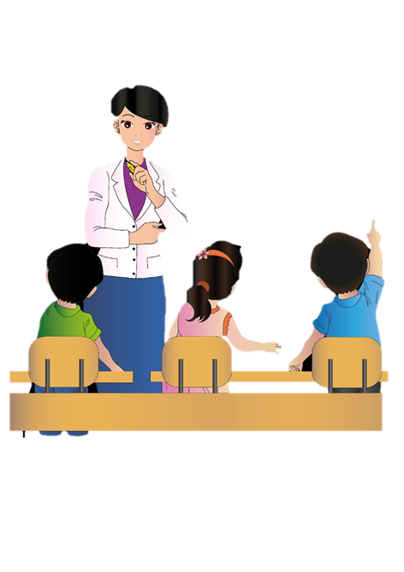
نمذجة النشاط من طرف منشط الورشة

Slide 82
محاكاة النشاط

Slide 83
مناقشة عامة

Slide 84
النشاط5: الألعاب
5.2. نمذجة
و محاكاة الأنشطة
لعبة الفرقعة والتصفيق

Slide 85


لعبة الفرقعة والتصفيق
الوسائل
  الطباشير.
  تعرف الأعداد وتعرف قيمة الأرقام ومكانها في أعداد من رقمين أو ثلاثة.
الأهداف
المدة
10 إلى 15 دقائق
4
3
2
1
الممارسة المستقلة
الممارسة الموجهة
النمذجة
التهيئة

Slide 86
الوسائل
لعبة الفرقعة والتصفيق
  الطباشير.
المدة
  تعرف الأعداد وتعرف قيمة الأرقام ومكانها في أعداد من رقمين أو ثلاثة.
الأهداف
10 إلى 15 دقائق
4
3
2
1
الممارسة المستقلة
الممارسة الموجهة
النمذجة
التهيئة
يقدم منشط الورشة:
طريقة العمل (ثنائيات – مجموعات صغرى – جماعة القسم...)؛
مقترحات للعمليات والأنشطة المطلوبة؛
الوسائل المعتمدة؛
المنتوج المنتظر؛
نوع أو أنواع التحفيز الممكن استخدامه(ا).
يقدم منشط الورشة نوع الممارسة المستقلة المطلوبة من المتعلم في هذا النشاط.

Slide 87
نمذجة النشاط من طرف منشط الورشة

Slide 88
محاكاة النشاط

Slide 89
مناقشة عامة

Slide 90
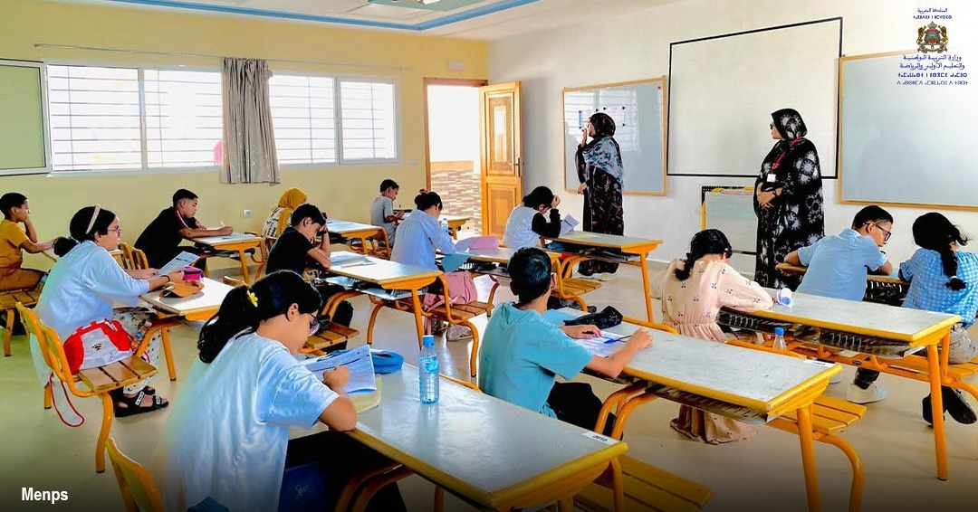

خلاصات التقاسم

Slide 91
ملاحق

Slide 92
الملحق 1

Slide 93
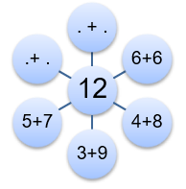
الخريطة الذهنية: عائلة العدد
الوسائل
المدة
  الخشيبات
  خطاطات عائلة العدد
  بطاقات الأعداد
5 إلى 7 دقائق
  ترسيخ مفهوم العدد وكتاباته المختلفة؛
  إكساب القدرة على الحساب السريع على السطر لمجاميع بسيطة؛
  التمكن من مكملات عدد إلى العشرة.
الأهداف
2
1
النمذجة
التهيئة
  يأخذ الأستاذ(ة) مجموعة من الخشيبات؛ يبدأ بنمذجة عائلة عدد أصغر من 9 بالنسبة للمستوى الثاني أو بالعدد 10 بالنسبة للمستويات العليا؛
  يعد الخشيبات أمام المتعلمين؛
  يسجل العدد داخل دائرة وسط السبورة؛
  ينظم الخشيبات أمام المتعلمين على شكل جمع عددين ؛يقسمهم إلى جزئين ويعد عناصر كل جزء؛
  يصرح بالكتابة الجمعية المحصل عليها ويكتبها أمام شعاع من الخريطة الذهنية؛
  يحرص الأستاذ(ة) على كتابة الصيغة التبادلية للمجموع المقدم قبل الانتقال إلى صيغة أخرى؛
  يثير انتباه المتعلمين إلى خاصية التبادلية في الجمع؛
  يدعو الأستاذ(ة) أحد المتعلمين إلى إيجاد كتابة أخرى؛
  يكرر العملية حتى التوصل إلى جميع الكتابات الجمعية من حدين للعدد.
  يسمي الأستاذ(ة) عائلة العدد: حصلنا على عائلة العدد ...
  يدعو المتعلمين إلى كتابة عائلة العدد على دفاترهم مع الحرص على إعادة إنتاجها وليس فقط نقلها.
  تنظيم وإعداد الفضاء؛
  تحضير المعينات الديداكتيكية؛
  جذب انتباه المتعلمين؛
  التصريح بأهداف النشاط.

Slide 94
الخريطة الذهنية: عائلة العدد
الوسائل
المدة
  جداول الجمع والطرح
  اكساب القدرة على الجمع شفويا لعددين من رقم واحد؛
  اكساب القدرة على الطرح شفويا لعدد مكون من رقمين أو رقم واحد، يكون الفرق محصورا بين 0 و18.
5 إلى 7 دقائق
الأهداف
4
3
الممارسة المستقلة
الممارسة الموجهة
  يطلب من المتعلمين الجلوس مثنى/ مثنى ويقدم لهم خشيبات؛
  يقوم كل ثنائي بعدِّ الخشيبات التي يتوفر عليها؛
  يطلب من المتعلمين كتابة العدد داخل دائرة وسط ورقة التحرير؛
  يطلب من المتعلمين تنظيم الخشيبات على شكل مجاميع تتكون من حدين؛
  يطلب من المتعلمين تسجيل هذه المجاميع حول العدد الكلي على شكل شمس؛
  يشجع المتعلمين على تنظيم عملهم بشكل يمكنهم من تجنب إغفال مجاميع أو تكرار أخرى؛
  يحفز المتعلمين على إيجاد جميع الكتابات الجمعية الممكنة للعدد ( من حدين)؛
  يفوز الثنائي الذي أتم بدقة الخريطة الذهنية للعدد في أسرع وقت .
  يوجه الأستاذ(ة) المتعلمين إلى إنجاز الأنشطة التطبيقية المقترحة في كراسة الدعم.
موجهات عامة
  برمجة هذا النشاط بشكل يومي سيمكن التلاميذ من الاستغناء، تدريجيا، عن المناولة بالخشيبات، ويحفزهم على تطوير مهارات الحساب الذهني؛
  استحضار البعد الترفيهي في أنشطة الدعم أمر أساسي، وتنظيم المسابقات بين المجموعات يزيد من إقبال التلاميذ على التعلم.

Slide 95
الملحق 2

Slide 96
تمثيل الـأعداد بالخشيبات والحزم
الوسائل
المدة
  الخشيبات، أشرطة مطاطية أو شريط لصاق، لوحة الاعداد من 1 إلى 99 (اللوحة الجدارية واللوحات الخاصة)
  تعرف الأعداد من 1 إلى 99 وإدراك مفهوم القيمة المكانية للوحدات والعشرات باستعمال أشياء ملموسة.
10 إلى 15 دقائق
الأهداف
2
1
النمذجة
التهيئة
  يأخذ الأستاذ(ة) مجموعة الخشيبات التي تم عدها يضعها أمامه؛
  يصرح بقاعدة المبادلة بعشرة : سنعيد عد الخشيبات ولكن هذه المرة عندما أعد 10 خشيبات أشكل حزمة" " كل حزمة بها 10 خشيبات؛ 10 خشيبات تشكل حزمة"
  يعد الخشيبات واحدة تلو الأخرى، حتى الوصول إلى 10. يصرح بتجميعها على شكل حزمة؛ عبر لفها بشريط مطاطي؛
  يدعو المتعلمين إلى تسمية الحزمة؛ والتعبير عن عدد الخشيبات بها؛
  يواصل العد؛ يشكل الحزم إن وجدت. يدعو المتعلمين إلى التعبير عن العدد بالحزم والخشيبات : مثلا العدد 18 به حزمة واحدة و8 خشيبات.
  يحدد متعلم العدد على لوحة قراءة الأعداد.
  يدعو الأستاذ(ة) أحد المتعلمين إلى محاولة عد مجموعة من الخشيبات باستعمال الحزم والخشيبات.
  تنظيم وإعداد الفضاء؛
  تحضير المعينات الديداكتيكية؛
  جذب انتباه المتعلمين؛
  التصريح بأهداف النشاط.

Slide 97
تمثيل الـأعداد بالخشيبات والحزم
الوسائل
المدة
  الخشيبات، أشرطة مطاطية أو شريط لصاق، لوحة الاعداد من 1 إلى 99 (اللوحة الجدارية واللوحات الخاصة)
  تعرف الأعداد من 1 إلى 99 وإدراك مفهوم القيمة المكانية للوحدات والعشرات باستعمال أشياء ملموسة.
10 إلى 15 دقائق
الأهداف
4
3
الممارسة المستقلة
الممارسة الموجهة
  السيناريو1:
  يكوّن الأستاذ(ة) مجموعات العمل الصغرى، ويطلب من كل مجموعة أن تتمرن على ممارسة النشاط المُنمذج. ييسر منسق أو قائد المجموعة النشاط داخل مجموعته.
  السيناريو 2:
  يتم تنظيم العمل على شكل مسابقة بين المجموعات الصغرى. كل مجموعة ستتحدى المجموعات الأخرى بأسئلة حول الخشيبات والحزم في عدد معين.
  مثال: في العدد 63، كم عدد الحزم والخشيبات؟
  إذا كان لدينا 4 حزم و7 خشيبات، فما هو العدد الذي لدينا؟
  يوجه الأستاذ(ة) المتعلمين إلى إنجاز الأنشطة التطبيقية المقترحة في كراسة الدعم.
موجهات عامة
  توظيف نشاط الحزم والخشيبات فقط في نطاق الأعداد من 10 إلى 99.
  تجنب استعمال أعداد كبيرة أثناء نمذجة النشاط حتى لا يأخذ العد الشفوي وقتا كبيرا.
  الشرح الصريح لكون الحزم هي العشرات وأن الخشيبات هي الوحدات حالما يفهم المتعلمون مبدأ الحزم.
  رفع اليد لتكون مرئية من لدن جميع التلاميذ أثناء عد الخشيبات، مع تجنب مسك الخشيبات بيد واحدة.
  الإبقاء على جميع الخشيبات على الأرض أو سطح العمل ثم رفع الخشيبات واحدة تلو الأخرى مع العد الجهري.
  التنسيق بين الصوت وحركة اليد أثناء العد.

Slide 98
الملحق 3

Slide 99
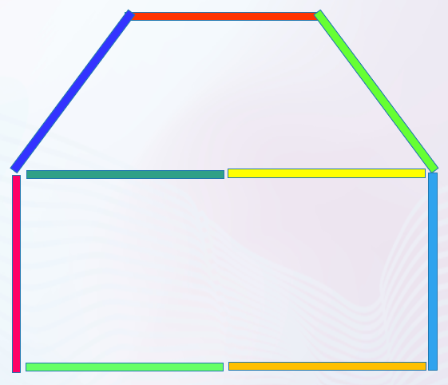
أمرح مع العدد
الوسائل
المدة
  الخشيبات.
10 إلى 15 دقائق
  ترسيخ مفهوم الجمع والطرح بتوظيف كلمات مفاتيح وأشياء ملموسة؛
  التدرب على حل مسائل بسيطة بالاعتماد على الكلمات المفاتيح.
الأهداف
2
1
النمذجة
التهيئة
  مثال أمرح مع العدد 9؛
  يأخذ الميسر 9 خشيبات؛
  يقوم بعدِّ الخشيبات التي يتوفر عليها؛
  يقوم الميسر بتنظيم الخشيبات لإنشاء تصميم/ النمط الخاص به على الطاولة؛
  يوجه انتباه المتعلمين إلى ضرورة استخدام الخشيبات التسع؛
  يزيل الميسر بعض الخشيبات ويصرح بعملية الإزالة : أزلت .. كم بقي لدي ؟ لأحسب كم بقي لدي أقوم بعملية الطرح؟
  يكرر العملية بالإضافة أو الإزالة مع التصريح في كل مرة بالعملية المناسبة؛
  تنظيم وإعداد الفضاء؛
  تحضير المعينات الديداكتيكية؛
  جذب انتباه المتعلمين؛
  التصريح بأهداف النشاط.

Slide 100
أمرح مع العدد
الوسائل
المدة
  الخشيبات.
  ترسيخ مفهوم الجمع والطرح بتوظيف كلمات مفاتيح وأشياء ملموسة؛
  التدرب على حل مسائل بسيطة بالاعتماد على الكلمات المفاتيح.
10 إلى 15 دقائق
الأهداف
4
3
الممارسة المستقلة
الممارسة الموجهة
  يطلب الأستاذ(ة) من المتعلمين الجلوس مثنى/ مثنى ويقدم لكل ثنائي 9 خشيبات؛
  يقوم كل ثنائي بعدِّ الخشيبات التي يتوفر عليها؛
  يطلب من المتعلمين تنظيم الخشيبات لإنشاء تصميم/ نمط خاص بهم على الطاولة؛
  يوجه المتعلمين للقيام بمهمات الإزالة أو الإضافة ( دون كتابة أي شيء)، مع الانتباه الجيد للتعليمات؛ ثم عد الخشيبات المتبقية أو الكلية على الطاولة؛
  يشجع المتعلمين على مناقشة العمليات المنجزة في علاقتها بالكلمات المفاتيح؛
  في مرحلة موالية: يقوم بتوظيف أعداد من رقم واحد بشكل عشوائي لمنح المتعلمين فرصة التدرب شفويا على الجمع والطرح وتوظيف المصطلحات الرياضياتية. مثلا: في هذا النشاط استخدم كلمة: "إزالة"، "أخذ"، "حذف" بالنسبة لمفهوم الطرح، ومصطلحات: "إضافة"، "ضم"، "دمج" بالنسبة لمفاهيم الجمع.
  يساعد المتعلمين على وضع هذه المصطلحات في سياقات أكثر ملاءمة لاستعمالهم اليومي.
  يوجه الأستاذ(ة) المتعلمين إلى إنجاز الأنشطة التطبيقية المقترحة في كراسة الدعم؛
  يحرص الأستاذ(ة) خلال هذه المرحلة على إشراك جميع المتعلمات والمتعلمين في التذكير بالكلمات المفاتيح وربطها بالعمليات المناسبة.
موجهات عامة
  يتم استثمار هذا النشاط في الحصص الأولى لتدريب المتعلمين على توظيف الكلمات المفاتيح لتمثل مفهومي الجمع والطرح والتعبير بلغة رياضياتية عن العمليات المنجز؛ ثم يتم الاستغناء، تدريجيا، عن المناولة بالخشيبات، لحفز تطوير مهارات الحساب الذهني؛
  استحضار البعد الترفيهي في أنشطة الدعم أمر أساسي، وتنظيم المسابقات بين المجموعات يزيد من إقبال التلاميذ على التعلم.

Slide 101
الملحق 4

Slide 102
الجمع باستخدام الحزم والخشيبات
الوسائل
المدة
  الخشيبات، حزم، أشرطة مطاطية أو شريط لصاق.
20 دقيقة
  ترسيخ مفهوم الجمع والطرح بتوظيف كلمات مفاتيح وأشياء ملموسة.
الأهداف
2
1
النمذجة
التهيئة
يكتب الأستاذ(ة) المسألة بوضوح على السبورة مع قراءتها في نفس الوقت.
يقرأ المسألة مرة ثانية مع توجيه المتعلمين للانتباه والانصات الجيد، دون الترديد.
يطلب من التلاميذ: من منكم يقرأ كما قرأت؟ مع دعوة متعلم جديد في كل مرة لمنحه فرصة القراءة، وتشجيعهم على أدائهم عند الانتهاء من القراءة.
بعد ذلك يدعو المتعلمين إلى مناقشة الأسئلة الأربعة لحل المسائل:
-ما هي المعلومات المقدمة في المسألة ؟
-ما هو المطلوب ؟
-ماذا علي أن أفعل لحساب المطلوب ؟
-لماذا ؟
تتم الإجابة عن الأسئلة وتدوينها في جدول حل المسائل؛
يجذب انتباه المتعلمين إلى العملية المناسبة لحل المسألة؛
  تنظيم وإعداد الفضاء؛
  تحضير المعينات الديداكتيكية؛
  جذب انتباه المتعلمين؛
  التصريح بأهداف النشاط.
يملك أحمد 26 خشيبة، أعطته سارة 15 خشيبة.
كم خشيبة أصبحت لدى أحمد؟

Slide 103


الجمع باستخدام الحزم والخشيبات
الوسائل
المدة
  الخشيبات، حزم، أشرطة مطاطية أو شريط لصاق.
20 دقيقة
  ترسيخ مفهوم الجمع والطرح بتوظيف كلمات مفاتيح وأشياء ملموسة.
الأهداف
26 خشيبة
3
الممارسة الموجهة
يرسم الأستاذ(ة) جدولا على السبورة ويسميه "منزل العمليات" ويدعو متعلمين اثنين ليقوما بدور كل من سارة وأحمد ثم يتم حل المسألة بالاستعانة بالحزم والخشيبات.
يملأ الأستاذ(ة) جميع المعطيات في منزل العمليات بالاستعانة بالسؤال عن معلومات المسألة.
يقوم بوضع الحزم في عمود الحزم والخشيبات في عمود الخشيبات داخل الجدول أمام اسم أحمد وسارة.
يناقش مع المتعلمين العملية الواجب اعتمادها ثم يدرج رمز عملية الجمع في المكان.
يقدم قاعدة الجمع " أبدأ دائما بجمع الخشيبات مع بعضها البعض "؛
6 +5 يصبح لدينا 11 خشيبة؛
يذكر الأستاذ(ة) المتعلمين بقاعدة المبادلة بعشرة : حزمة واحدة تتشكل من 10 خشيبات.
يبدل الأستاذ(ة) 10 خشيبات بحزمة واحدة؛ فيصبح لديه حزمة وخشيبه واحدة؛
يحتفظ بالخشبية في عمود الخشيبات؛ ويضع الحزمة في غرفة الضيوف الكائنة في عمود الحزم
يجمع الحزم مع بعضها البعض. يكتب عددها مع التصريح بضرورة احتساب الحزمة في غرفة الضيوف؛
يصرح بالجواب على السؤال : أصبح لدى أحمد 41 خشيبة؛
15 خشيبة

Slide 104
الجمع باستخدام الحزم والخشيبات
الوسائل
المدة
  الخشيبات، حزم، أشرطة مطاطية أو شريط لصاق.
20 دقيقة
  ترسيخ مفهوم الجمع والطرح بتوظيف كلمات مفاتيح وأشياء ملموسة.
الأهداف
3
4
الممارسة المستقلة
الممارسة الموجهة (تتمة)
  يوزع الأستاذ(ة) مجموعة من الخشيبات والحزم على المجموعات ( مجموعات من 6 أفراد)
  يكتب الأستاذ(ة) على السبورة مجموعة من عمليات الجمع بالاحتفاظ؛
  يدعو كل مجموعة إلى إنجاز إحدى عمليات الجمع باستخدام الخشيبات والحزم؛
  ترسم كل مجموعة منزل العمليات؛
  يقوم المتعلمون بالمناولات اللازمة؛
  يواكب الأستاذ(ة) أعمال المجموعات ويقدم التوجيهات اللازمة؛
  يذكر الأستاذ(ة) بقاعدة البدء بجمع الخشيبات؛ وعدم إغفال الاحتفاظ؛
  يمر ممثل عن كل مجموعة لإنجاز عمليتها على السبورة وتتم مناقشة الإنجازات؛
  المجموعة الفائزة هي المجموعة التي كانت الأسرع في الإنجاز السليم؛
  * تكرر هذه العملية مرات متعددة لتمكين جميع المتعلمين من المناولة وإنجاز العمليات.
  يوجه الأستاذ(ة) المتعلمين إلى إنجاز الأنشطة التطبيقية المقترحة في كراسة الدعم.
موجهات عامة
  يحرص الأستاذ(ة) على أن جميع التلاميذ يميزون وظيفة الرمز (+) لإنجاز عملية الجمع باستخدام الخشيبات والحزم.
  أثناء القيام بالمناولة تسحب الخشيبات والحزم بعد تجميعها إلى خانتي المجموع.

Slide 105
الملحق 5

Slide 106
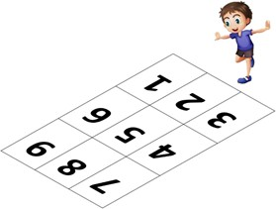
لعبة الحجلة/العنكبوت
الوسائل
المدة
  الطباشير أو بطاقات الاعداد.
5 إلى 10 دقائق
  تعرف وقراءة الأعداد من رقم واحد.
الأهداف
2
1
النمذجة
التهيئة
  يرسم الأستاذ(ة) جدولا من 3×3 خانات على أرضية القسم أو في جانب مناسب من ساحة المدرسة. يكتب أو يضع داخل كل خانة بطائق تحمل الأرقام: من 1 إلى 9.
  ينمذج الحجلة: سأقوم الآن بالقفز برجل واحدة على أحد الأعداد، مثلا العدد 5، ويقفز الميسر(ة) على العدد 5...الخ
  ينمذج العنكبوت: سأقوم باستخدام اليدين والرجلين معا، لألمس أربعة أعداد في نفس الوقت، وسنسمي هذه الطريقة: "لعبة العنكبوت".
  تنظيم وإعداد الفضاء؛
  تحضير المعينات الديداكتيكية؛
  جذب انتباه المتعلمين؛
  التصريح بأهداف النشاط.

Slide 107
لعبة الحجلة/العنكبوت
الوسائل
المدة
  الطباشير أو بطاقات الاعداد.
10 إلى 15 دقائق
  تعرف وقراءة الأعداد من رقم واحد.
الأهداف
4
3
الممارسة الموجهة
الممارسة المستقلة
  الحجلة:
  يختار الأستاذ(ة) متعلمين: الأول يقف على حافة خانة معينة من الجدول، والأخر سيُملي الأعداد التي سيلمسها اللاّعب الأول.
  الأستاذ(ة) : يطلب من متعلم التموقع قرب خطاطة الحجلة على رجل واحدة ؛ ثم يملي المتعلم الثاني عددا يجب أن يقفز المتعلم الأول إليه ليقف فيه.
  يتم تكرار العملية مع باقي المتعلمين.
  العنكبوت :
  يوضح الأستاذ(ة) قاعدة اللعبة بإمكانية استعمال المشارك الأول لأطرافه الأربعة لتغطية الأعداد المقترحة من طرف المشارك الثاني.
  يوجه الأستاذ(ة) المتعلمين إلى إنجاز الأنشطة التطبيقية المقترحة في كراسة الدعم.
موجهات عامة
  يمكن اعتماد بطاقات الأعداد لإنجاز هذا النشاط (الحرص على سلامة التلاميذ أثناء اللعب والقفز)؛
  اعتماد هذه اللعبة للمبتدئين ولمجموعة مستوى العدد من رقم واحد.

Slide 108
الملحق 6

Slide 109
الجمع والطرح شفهيا
الوسائل
المدة
  جداول الجمع والطرح
5 إلى 7 دقائق
  اكساب القدرة على الجمع شفويا لعددين من رقم واحد؛
  اكساب القدرة على الطرح شفويا لعدد مكون من رقمين أو رقم واحد، يكون الفرق محصورا بين 0 و18.
الأهداف
2
1
النمذجة
التهيئة
  يرسم الأستاذ(ة) جدولا فارغا للجمع أوالطرح على السبورة. ( يبدأ بجدول الجمع وبعد التحكم فيه يمر إلى تقديم جدول الطرح بنفس الطريقة )؛
  يتم الاشتغال على جدول واحد في كل مرحلة؛
  يطلب من المتعلمين رسم نفس الجدول على دفاترهم.
  يقدم الأستاذ(ة) كيفية تعبئة الجدول لسطر أو سطرين. ( تتم التعبئة بطريقة تصاعدية )
  يطلب من أحد المتعلمين المتطوعين التقدم أمام الزملاء وملء الجدول بسرعة بعد تقسيمه إلى قسمين؛
  يعمل باقي المتعلمين على ذلك في نفس الوقت على الدفاتر؛
  يشجع المتعلمين على ملء الجداول بسرعة أكبر؛
  بعد ملء الجدول ؛ ينمذج الأستاذ(ة) قراءة الجدول 5+3 =8 ….؛
  يحث بعض المتعلمين على قراءة الجدول أمام زملائهم.
  يطرح أسئلة عن مجاميع بسيطة؛ يبحث عنها المتعلمون في جدول الجمع.
  تنظيم وإعداد الفضاء؛
  تحضير المعينات الديداكتيكية؛
  جذب انتباه المتعلمين؛
  التصريح بأهداف النشاط.

Slide 110
الجمع والطرح شفهيا
الوسائل
المدة
  جداول الجمع والطرح
  اكساب القدرة على الجمع شفويا لعددين من رقم واحد؛
  اكساب القدرة على الطرح شفويا لعدد مكون من رقمين أو رقم واحد، يكون الفرق محصورا بين 0 و18.
5 إلى 7 دقائق
الأهداف
4
3
الممارسة المستقلة
الممارسة الموجهة
  يطلب الأستاذ(ة) من كل تلميذ التدرب على قراءة جدول الجمع على كراسته بصوت هامس؛
  يعلن الأستاذ(ة) انتهاء وقت قراءة الجدول ويطلب من المتعلمين أخذ ألواحهم؛
  يملي الأستاذ(ة) على المتعلمين بعض المجاميع البسيطة : 5 + 7 ...
  يكتب المتعلمون المجموع على اللوحة؛ يصحح الأستاذ(ة) ويقدم التغذية الراجعة اللازمة؛
  يسجل نجمة لكل متعلم توفق في حساب جميع المجاميع المقترحة؛ ( يعتمد كل أستاذ(ة) شكلا من أشكال التحفيز المناسبة لقسمه )
  يطلب من المتعلمين مواصلة التدرب على حفظ جدول الجمع (أو الطرح)؛
  يتم استثمار النشاط ضمن الأنشطة الاعتيادية لمدة 5 إلى 7 دقائق يوميا.
  يوجه الأستاذ(ة) المتعلمين إلى إنجاز الأنشطة التطبيقية المقترحة في كراسة الدعم.
موجهات عامة
  * يمنح المتعلمون 3 دقائق يومية لمراجعة الجدول الذي يتم الاشتغال عليه قبل الانتقال إلى التدرب على الألواح مع الحرص على المحافظة على إيقاع مرتفع للنشاط والوقوف على جميع الأخطاء المرتكبة وتصحيحها.
  يحرص الأستاذ(ة) على ملاحظة تطور قدرة المتعلمين على توظيف الحساب الذهني أثناء إنجاز العمليات الحسابية الموضوعة أو أثناء حل المسائل؛
  يُستحب في إطار الأنشطة المبنية على التنافس تخصيص تحفيزات رمزية للمتعلمين الذين يسجلون تقدما على مستوى التحكم في الحساب الذهني : نُجيمات، نقط حسنة،...

Slide 111
الملحق 7

Slide 112
عجلة الأعداد
الوسائل
المدة
  9 حصوات وطباشير (حسب المتوفر، الماسكات المغناطيسية واللوحات المناسبة، أقراص ، أقلام لبدية ...)
10 إلى 15 دقائق
  تعرف وقراءة الأعداد وتمييز القيمة المكانية لرقم معين ضمن أعداد من 0 إلى 999.
الأهداف
2
1
النمذجة
التهيئة
  يطلب الأستاذ(ة) من المتعلمين جمع 9 حصوات .
  يرسم 3 دوائر ممركزة على الأرضية أو على سطح العمل حسب المتوفر. في الدائرة الداخلية يكتب: "وحدات"، في الدائرة الوسطى "عشرات" وفي الدائرة الخارجية يكتب " مئات"
  يشرح قاعدة لعبة عجلة الأعداد:
  سنستعمل فقط 9 حصوات (أقراص، أحجار ...) في هذه اللعبة.
  بعد رمي الحصى في العجلة، الحصوات التي تقع على الدوائر أو خارج الدائرة الكبيرة يتم استبعادها. ولن يتم احتسابها.
  يتم تحديد مسافة بسيطة عن الدائرة : يرمي منها الأستاذ(ة) الحصوات التسعة لتقع داخل عجلة الأعداد.
  يتم تذكير المتعلمين بقاعدة اللعبة.
  يرسم جدول العدّ للاشتغال على تحديد القيمة المكانية للرقم داخل العدد بجانب عجلة الأعداد.
  يبدأ بعد الحصوات انطلاقا من القيمة المكانية الأعلى. مثلا يبدأ من دائرة المئات ويطلب من المتعلمين عدّ الحصوات الواقعة داخل كل دائرة. يكتب المتعلمون النتيجة داخل جدول العد ثم يطلب منهم قراءة العدد المحصل عليه.
  تنظيم وإعداد الفضاء؛
  تحضير المعينات الديداكتيكية؛
  جذب انتباه المتعلمين؛
  التصريح بأهداف النشاط.

Slide 113
عجلة الأعداد
الوسائل
المدة
  9 حصوات وطباشير (حسب المتوفر، الماسكات المغناطيسية واللوحات المناسبة، أقراص ، أقلام لبدية ...)
10 إلى 15 دقائق
  تعرف وقراءة الأعداد وتمييز القيمة المكانية لرقم معين ضمن أعداد من 0 إلى 999.
الأهداف
4
3
الممارسة المستقلة
الممارسة الموجهة
  يكلف الأستاذ(ة) 2 أو3 تلاميذ بمحاكاة النشاط أمام جماعة الفصل قبل الانتقال إلى الممارسة داخل جماعات العمل الصغرى.
  يكون الأستاذ(ة) مجموعات عمل صغرى ويعمل منسق المجموعة على تسيير النشاط داخل مجموعته.
  يتم تنظيم العمل وفق تحدي أو منافسة بين مجموعات العمل الصغرى، بحيث تفوز المجموعة التي تحصل على أكبر عدد.
  يدعو الأستاذ(ة) ممثل المجموعة إلى عد الحصوات انطلاقا من القيمة المكانية الأعلى. مثلا يبدأ من دائرة المئات ويطلب من المتعلمين عد الحصوات الواقعة داخل كل دائرة. يكتب المتعلمون النتيجة داخل جدول العد ثم يطلب منهم قراءة العدد المحصل عليه.
  يوجه الأستاذ(ة) المتعلمين إلى إنجاز الأنشطة التطبيقية المقترحة في كراسة الدعم.
موجهات عامة
  ترسم الدوائر بعدد أرقام الأعداد وتسمى كل دائرة بالقيمة المكانية التي ترمز لها.
  يتم العمل بعجلة الأعداد من رقمين ثم ينتقل تدريجيا مع المتعلمين إلى الرتب الأعلى بإضافة دوائر جديدة.
  عندما يتم العد تترك الحصوات داخل الدوائر، ليدرك المتعلم اختلاف قيمة الحصوات التي تقع داخل دائرة العشرات عن تلك التي تقع ضمن دائرة الوحدات.
  يكتب العدد داخل جدول العد قبل رفع الحصوات.

Slide 114
الملحق 8

Slide 115
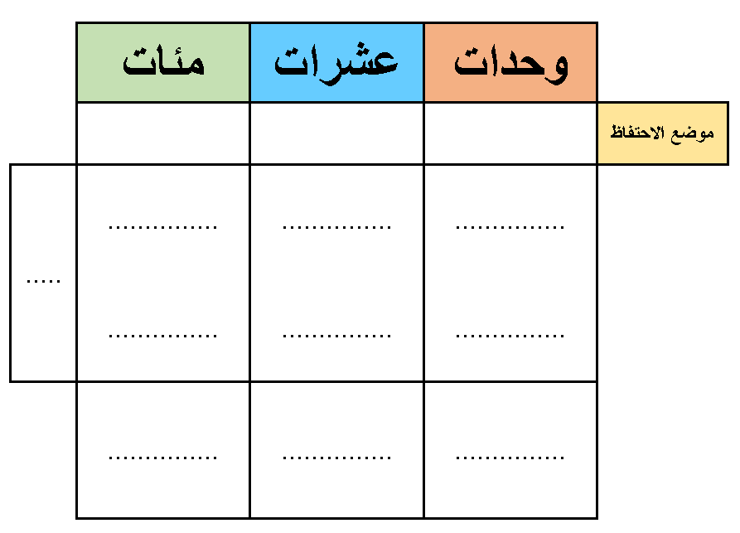
نشاط الطرح باستخدام لعبة النقود
الوسائل
المدة
  طباشير- لعبة النقود.
20 دقيقة
  بناء مفهوم الطرح من خلال حل وضعيات مسألة.
الأهداف
2
1
يملك أحمد 482 درهما.
اقترض منه خالد 355 درهما.
كم درهما تبقى لدى أحمد؟
النمذجة
التهيئة
يكتب الأستاذ(ة) الوضعية-المسألة على السبورة بخط واضح ويقرأها، ويدعو المتعلمين للاستماع والإنصات .
يدعو المتعلمين ويشجهم ويحفزهم على قراءة الوضعية المسألة.
طرح أسئلة موجهة:
- ما المعلومات التي تقدمها الوضعية المسألة؟
- ما المطلوب في المسألة ؟
-ما الذي ينبغي القيام به؟
-لماذا؟
يرسم منزل العمليات على الأرضية أو على السبورة، ويدعو متعلمين اثنين للعب دور أحمد وخالد ومساعدتهما على حل المسألة باستعمال لعبة النقود.
يدون في الجدول المعطيات كلها بالاعتماد على الأسئلة الأربعة الموجهة.
  تنظيم وإعداد الفضاء؛
  تحضير المعينات الديداكتيكية؛
  جذب انتباه المتعلمين؛
  التصريح بأهداف النشاط.
لدى أمينة 42 كرة، أعطت لعائشة 15 منها.
كم تبقى من كرة لأمينة؟

Slide 116
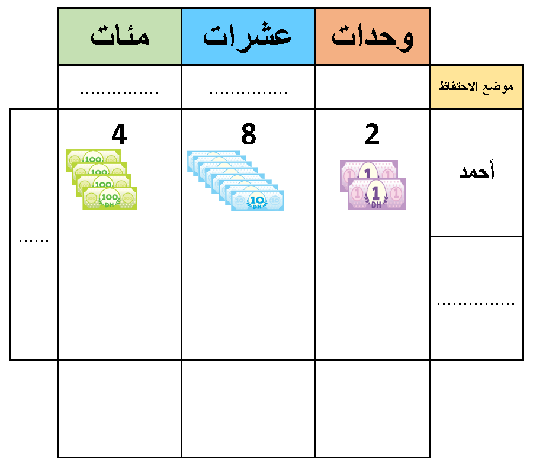
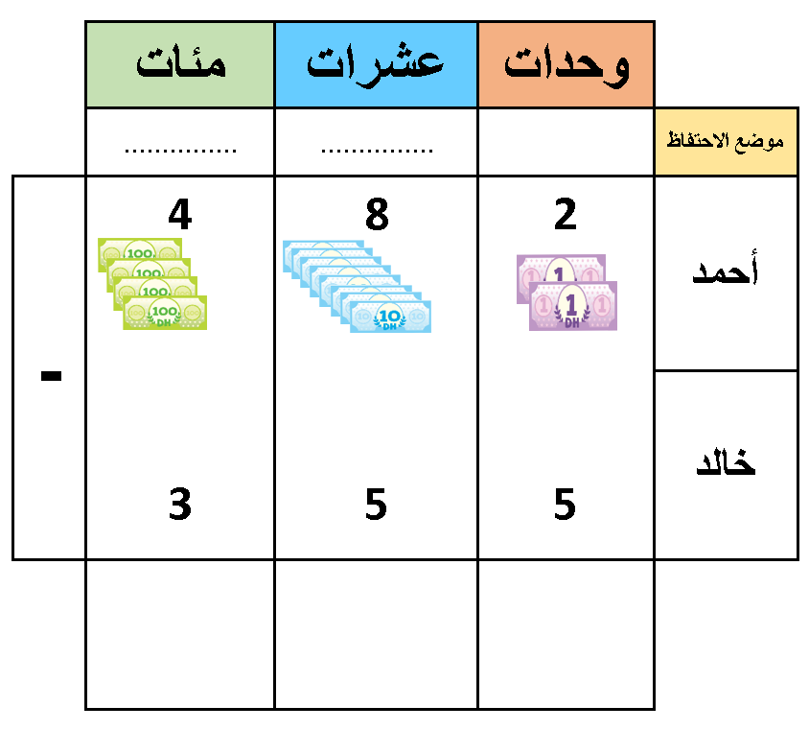
نشاط الطرح باستخدام لعبة النقود
الوسائل
المدة
  طباشير- لعبة النقود.
20 دقيقة
  بناء مفهوم الطرح من خلال حل وضعيات مسألة.
الأهداف
2
النمذجة (تتمة)
«يملك أحمد 482 درهما. يقوم المتعلمون بحساب عدد الأوراق النقدية ويسجلون العدد في الجدول."
" يعطي أحمد 355 درهما لخالد. سنقوم بطرح 355 درهما من 482 درهما.
يناقش مع المتعلمين ويدفعهم لمعرفة العملية التي سيتم توظيفها، ويذكرهم بقاعدة الطرح " نبدأ أولا برتبة الوحدات".
يقول: " لا يمكن لأحمد أن يعطي لخالد 5 دراهم انطلاقا من ورقتين نقديتين من فئة درهم واحد. إذا، سنأخذ ورقة واحدة من فئة 10دراهم ونبادلها ب 10 أوراق من فئة درهم واحد. نضعها في موضع الاحتفاظ في عمود الوحدات؛
يملك أحمد الآن 12 ورقة من فئة درهم واحد. يعطي لخالد منها 5 أوراق وتبقى لديه 7 أوراق نقدية من فئة درهم." نسجل الباقي في عمود الوحدات في خانة الباقي.
ويبقى لديه 7 أوراق من فئة عشرة؛
لدى أمينة 42 كرة، أعطت لعائشة 15 منها.
كم تبقى من كرة لأمينة؟

Slide 117
نشاط الطرح باستخدام لعبة النقود
الوسائل
المدة
  طباشير- لعبة النقود.
20 دقيقة
  بناء مفهوم الطرح من خلال حل وضعيات مسألة.
الأهداف
2
النمذجة (تتمة)
يتمم عملية الطرح بحساب الباقي من العشرات والمئات؛
يقرأ الحل النهائي للمسألة " عند طرح 355 من 482 نحصل على 127"
لدى أمينة 42 كرة، أعطت لعائشة 15 منها.
كم تبقى من كرة لأمينة؟

Slide 118
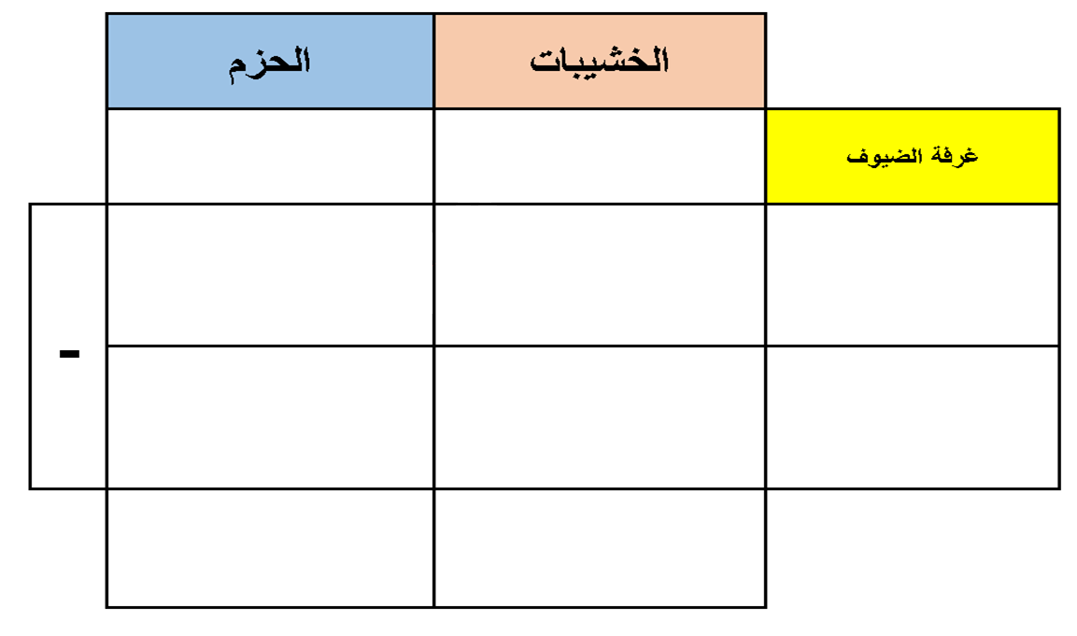
نشاط الطرح باستخدام لعبة النقود
الوسائل
المدة
  طباشير- لعبة النقود.
20 دقيقة
  بناء مفهوم الطرح من خلال حل وضعيات مسألة.
الأهداف
3
4
الممارسة المستقلة
الممارسة الموجهة
  يوزع الأستاذ(ة) مجموعة من الأوراق النقدية على المجموعات ( مجموعات من 6 أفراد)
  يكتب الأستاذ(ة) على السبورة مجموعة من عمليات الطرح بالاحتفاظ؛
  يدعو كل مجموعة إلى إنجاز إحدى عمليات الطرح باستخدام لعبة النقود؛
  ترسم كل مجموعة منزل العمليات؛
  يقوم المتعلمون بالمناولات اللازمة؛
  يواكب الأستاذ(ة) أعمال المجموعات ويقدم التوجيهات اللازمة؛
  يذكر الأستاذ(ة) بقاعدة البدء بطرح الوحدات؛ وعدم إغفال المبادلة إذا لزم الأمر؛
  يمر ممثل عن كل مجموعة لإنجاز عمليتها على السبورة وتتم مناقشة الإنجازات؛
  المجموعة الفائزة هي المجموعة التي كانت الأسرع في الإنجاز السليم؛
  * تكرر هذه العملية مرات متعددة لتمكين جميع المتعلمين من المناولة وإنجاز العمليات.
  يوجه الأستاذ(ة) المتعلمين إلى إنجاز الأنشطة التطبيقية المقترحة في كراسة الدعم.
موجهات عامة
  يذكر الأستاذ(ة) تلامذته بأن ورقة من فئة 10 دراهم تفكك إلى 10 أوراق من فئة درهم واحد؛ وورقة من فئة 100 درهم تفكك إلى 10 أوراق من فئة 10 دراهم؛
  يحرص الأستاذ(ة) أثناء عملية الطرح على سحب الأوراق النقدية الممثلة للعدد المطروح خارج إطار منزل العمليات لتفادي أي تشويش.

Slide 119
الملحق 9

Slide 120
حل المسائل باستخدام استراتيجية الأسئلة الأربعة
الوسائل
المدة
  الخشيبات، لعبة النقود، قائمة المسائل البسيطة، جدول حل المسائل.
20 دقيقة
  التدرب على استراتيجية حل المسائل البسيطة بتوظيف الأسئلة الأربعة.
الأهداف
2
1
النمذجة
التهيئة
  يقوم برسم جدول على السبورة : يكتب فيه الأسئلة الأربعة؛
  يملأ الجدول عبر مناقشة الأسئلة والإجابة عنها كتابة : يحدد المعطيات ويكتبها في الجدول / يحدد المطلوب ويصوغه في جملة تامة / يختار العملية المناسبة للحل مع جلب انتباه المتعلمين على الكلمات المفاتيح التي ساعدته على تحديد العملية المناسبة / يعلل لماذا.
  يتم حل المسألة خطوة خطوة بشكل تفاعلي مع المتعلمين؛
  يصوغ الأستاذ(ة) الحل اعتمادا على الجدول ثم يكتبه على السبورة ويقرؤه.
  يدعو المتعلمين إلى إعادة سرد خطوات البحث عن حل مسألة.
  يمنح المتعلمين وقتا لنقل وتدوين جدول الحل المتضمن للأسئلة الأربعة على دفاترهم.
  نشاط حل المسالة ينطلق بنمذجة تفاعلية يتم فيها إشراك جميع المتعلمين :
  يصرح الأستاذ(ة) بالمهمة التي سينجزها :
  سوف أعمل على حل المسألة " التي تم بناؤها بمشاركة المتعلمين وكتابتها على السبورة"
  سأقرأ المسألة (يسمع المسألة مرتين )
  من منكم يقرأ كما قرأت؟ يقوم أحد المتعلمين للسبورة لقراءة المسألة أمام أصدقائه.
  يحرص الأستاذ(ة) على جذب انتباه المتعلمين ؛ " لحل المسألة أبدأ بطرح الأسئلة التالية" :
  ما المعلومات المقدمة في المسألة ؟
  ما المطلوب منا ؟
  ماذا علي أن أفعل لحساب المطلوب ؟
  لماذا ؟
  تنظيم وإعداد الفضاء؛
  تحضير المعينات الديداكتيكية؛
  جذب انتباه المتعلمين؛
  التصريح بأهداف النشاط.

Slide 121
حل المسائل باستخدام استراتيجية الأسئلة الأربعة
الوسائل
المدة
  الخشيبات، لعبة النقود، قائمة المسائل البسيطة، جدول حل المسائل.
20 دقيقة
  التدرب على استراتيجية حل المسائل البسيطة بتوظيف الأسئلة الأربعة.
الأهداف
4
3
الممارسة المستقلة
الممارسة الموجهة
  يوجه الأستاذ(ة) المتعلمين إلى إنجاز الأنشطة التطبيقية المقترحة في كراسة الدعم.
  يحرص الأستاذ(ة) خلال هذه المرحلة على إشراك جميع المتعلمات والمتعلمين في التذكير بسيرورة حل المسائل.
  ينتقل المتعلمون في الحصص الموالية بعد التعود على استراتيجية حل المسائل البسيطة مباشرة إلى العمل المستقل؛ حيث يعرض الميسر مسألة اليوم مثلا ويعمل كل متعلم على حلها باتباع نفس الخطوات.
  يواصل الأستاذ(ة) تقديم الدعم والتوجيه للمتعلمين الذين يواجهون صعوبات في حل المسائل ويشجع المتقدمين على إنجاز أكثر من مسألة من بين المسائل المقترحة على كراساتهم.
  يخصص وقت للتصحيح الجماعي لمسألة اليوم.
  يسجل المتعلمون التصحيح على دفاترهم.
  يقدم الأستاذ(ة) مسائل بسيطة مناسبة للعمليات التي يتم الاشتغال عليها؛ (مسألة واحدة لكل مجموعة)
  يدعو في البداية كل مجموعة (من 6 أفراد) إلى الاشتغال على مسألتها؛
  يشارك جميع المتعلمين في الحل : يتكفل كل متعلم بطرح سؤال من الأسئلة الأربعة ؛ يقوم ميسر المجموعة برسم جدول الحل وتدوين أسئلة البحث عن الحل والإجابات عنها؛
  يعمل المتعلمون على صياغة الحل بجملة تامة وينجزون العملية المناسبة لإيجاد الحل؛
  يمنح الأستاذ(ة) الوقت الكافي للإنجاز مع مواكبة أعمال المجموعات عن كثب لتقديم التغذية الراجعة المناسبة وحث الجميع على المشاركة الفعلية في بناء الحل؛
  يوفر الأستاذ(ة) لكل مجموعة الأدوات اللازمة لتمثيل المسألة؛
  تقوم كل مجموعة بتقاسم سيرورة حلها للمسألة؛ تتم مناقشة الحل؛
  تمنح نجمة للمجموعة التي كانت الأسرع في حل مسألتها وكان جوابها تاما ودقيقا.
موجهات عامة
  برمجة هذا النشاط بشكل يومي سيمكن التلاميذ من التدرب على حل المسائل البسيطة وربط العمليات الحسابية المنجزة بسياقات دالة.

Slide 122
الملحق 10

Slide 123
الفرقعة والتصفيق
الوسائل
المدة
  الطباشير أو بطاقات الاعداد.
10 إلى 15 دقائق
  تعرف الأعداد وتعرف قيمة الأرقام ومكانها في أعداد من رقمين أو ثلاثة.
الأهداف
2
1
النمذجة
التهيئة
  يطلب الأستاذ(ة) من المتعلمين الاستماع والملاحظة؛
  يشرح قيمة النقرة (فرقعة الأصابع)، فرقعة واحدة تعني العدد 1، فرقعتان تعنيان العدد 2 وهكذا...
  يشرح قيمة التصفيقة، تصفيقة تعني 10، تصفيقتان تعنيان العدد 20 وهكذا...
  قيمة الضربة بالرجل على الأرض: ضربة واحدة تساوي مئة واحدة / ضربتان تساوي مئتان / ثلاث ضربات تساوي 3 في رقم المئات وهكذا......
  يطلب من التلاميذ الاستماع جيدا إلى فرقعات الأصابع والتصفيقات والعد ذهنيا.
  يطلب من المتعلمين الإنصات لتعرف عدد التصفيقات وعدد فرقعات الأصابع وتعرف العدد المعني.
  بدء اللعبة بأعداد صغيرة ثم التدرج نحو الكبيرة.
  التناوب بين التصفيق النقر لتعرف العدد أو الانطلاق من العدد لتمثيله بالتصفيق والفرقعات.
  تنظيم وإعداد الفضاء؛
  تحضير المعينات الديداكتيكية؛
  جذب انتباه المتعلمين؛
  التصريح بأهداف النشاط.

Slide 124
الفرقعة والتصفيق
الوسائل
المدة
  الطباشير أو بطاقات الاعداد.
10 إلى 15 دقائق
  تعرف الأعداد وتعرف قيمة الأرقام ومكانها في أعداد من رقمين أو ثلاثة.
الأهداف
4
3
الممارسة المستقلة
الممارسة الموجهة
  يكلف الأستاذ(ة) 2 أو 3 من التلاميذ بمحاكاة النشاط أمام جماعة الفصل قبل الانتقال إلى الممارسة داخل جماعات العمل الصغرى.
  السيناريو 1:
  يقسم الأستاذ(ة) جماعة الفصل إلى مجموعات عمل لإنجاز النشاط المقدم سابقا. والمجموعة التي قدمت النموذج ستساعد المجموعات على الإنجاز.
  السيناريو 2:
  ينظم المنافسة بين مجموعتين، حيث تنطق إحداهما بالعدد وتمثله الأخرى بالتصفيق والفرقعات.
  يوجه الأستاذ(ة) المتعلمين إلى إنجاز الأنشطة التطبيقية المقترحة في كراسة الدعم.
موجهات عامة
  أثناء شرح الأستاذ(ة) قواعد اللعبة لأول مرة، يمكنه الاكتفاء بالفرقعة والتصفيق، أي باستثمار الأعداد من رقمين فقط.
  يستحسن ربط هذه اللعبة بنشاط قراءة لوحة الأعداد الأصغر من 100، وذلك بتحديد المتعلم للعدد المحصل عليه بالفرقعة والتصفيق على لوحة الأعداد.
  يستحب أثناء تقديم اللعبة لأول مرة الحفاظ على نفس ترتيب الحركات الذي اعتمدناه في النمذجة، مثال:
  1 - الأعداد من رقمين: نبدأ بالوحدات ثم العشرات؛
  2 - الأعداد من ثلاثة أرقام: نبدأ بالمئات ثم العشرات وبعدها الوحدات.
  في سياق التنافس بين المجموعات، يمكن فسح المجال أمام التلاميذ لاعتماد ترتيب الحركات الذي يختارونه.

